Slide 1
PRUEBA DE ACCESO A LA UNIVERSIDAD DE CASTILLA LA MANCHA
Mayores de 25
Mayores de 45
Mayores de 40/experiencia laboral

Slide 2
PRUEBA ACCESO MAYORES DE 25 AÑOS
REQUISITOS DE LOS ASPIRANTES
a. Tener cumplidos los veinticinco años o cumplirlos en el año natural en que se celebre la Prueba de Acceso.
b. No poseer ninguna titulación académica que de acceso a la universidad por otras vías (CFGS, EVAU, Selectividad, Grado Universitario…)

Slide 3
PRUEBA ACCESO MAYORES DE 25 AÑOS
ESTRUCTURA DE LA PRUEBA
Fase General
Primer día
a) En el primer ejercicio elegir entre:
Comentario de texto, con un breve cuestionario de preguntas referido al mismo.
Desarrollo de un tema general de actualidad, del que realizará una composición escrita sobre el mismo.
Duración ejercicio: 1 hora y 30 minutos.
b) En el segundo ejercicio: lengua castellana.
Duración ejercicio: 1 hora y 30 minutos.
c) En el tercer ejercicio, de lengua extranjera: La prueba consistirá en la comprensión de un texto escrito en la lengua extranjera elegida por el alumno de entre las siguientes: alemán, francés, inglés, italiano.
Duración ejercicio: 1 hora y 30 minutos.

Slide 4
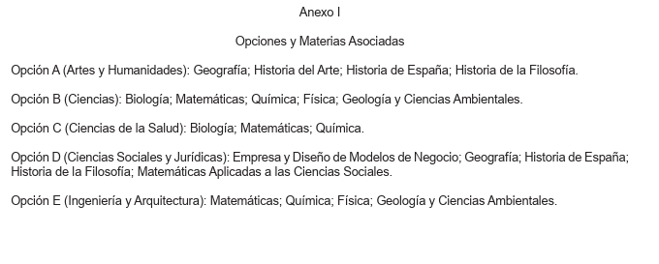
PRUEBA ACCESO MAYORES DE 25 AÑOS
Fase específica/Segundo día
(elegir 2 de una opción)
Referencia: Orden 136/2025 que regula pruebas de acceso a la universidad >25, >40 y >45 en Castilla la Mancha.

Slide 5
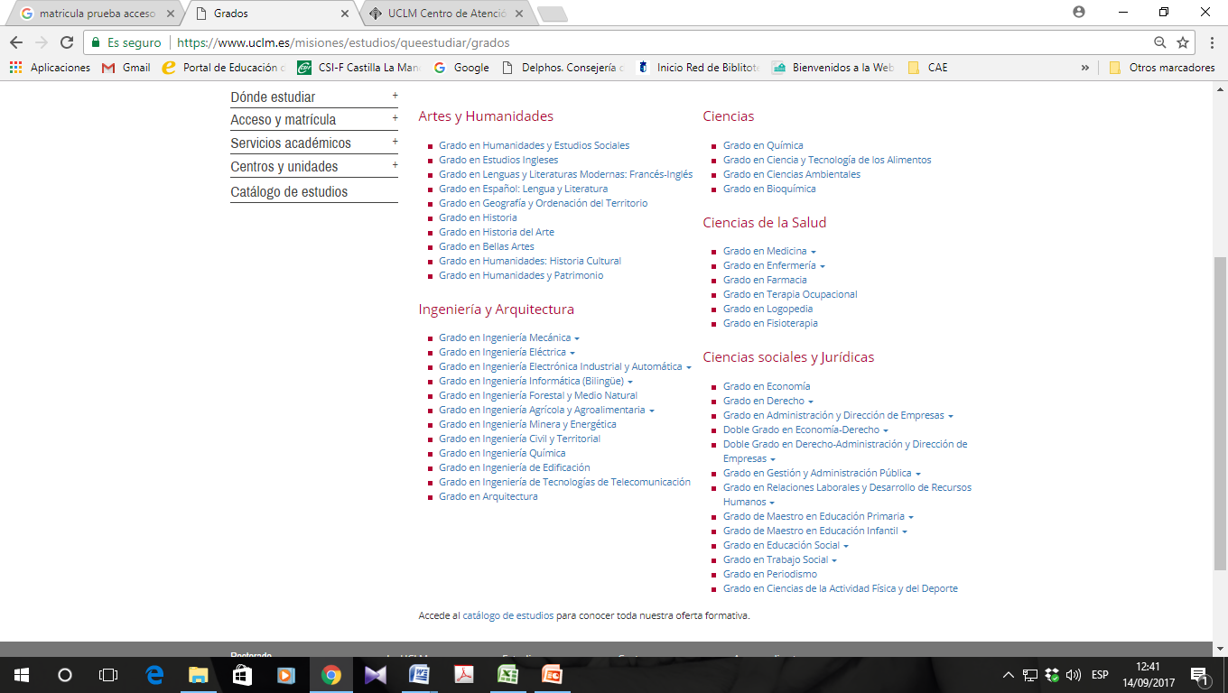
GRADOS OFERTADOS POR OPCIÓN
* Orientativo: revisar cada curso en universidad de referencia, puesto que puede variar.

Slide 6
PRUEBA ACCESO MAYORES DE 25 AÑOS
Fase específica
Segundo día
La fase específica se estructura en cinco opciones y versará sobre dos materias asignadas a cada una de las opciones contempladas en el anexo I. En cada ejercicio habrá una sola propuesta de examen, con posibilidad de opción interna en las preguntas o bloques de preguntas planteados.
Duración de la prueba: 1 hora y 30 minutos, salvo la prueba de Dibujo Artístico, que podrá ampliarse hasta un máximo de 2 horas y 30 minutos.

Slide 7
PRUEBA ACCESO MAYORES DE 25 AÑOS
Calificación de la prueba
RESULTADO DE LA FASE GENERAL:
(Nota Comentario + Nota Lengua + Nota Idioma)/3.
RESULTADO DE LA FASE ESPECÍFICA:
(Nota primer ejercicio + Nota segundo ejercicio)/2.
RESULTADO FINAL DE LA PRUEBA ACCESO MAYORES DE 25 AÑOS (nota con la que se opta a estudios universitarios):
(Nota fase general + Nota fase específica)/2
Para hacer el promedio es necesario haber obtenido un mínimo de 4 puntos en cada una de las fases. (No necesariamente en cada examen)
APROBADO: 5 puntos o más en resultado final.

Slide 8
PRUEBA ACCESO PARA >45 AÑOS
        REQUISITOS
Carecer de alguna titulación académica que lo habilite para acceder a la universidad por otras vías.
Cumplir o haber cumplido 45 años de edad en el año natural en que se celebre la prueba.

Slide 9
PRUEBA ACCESO PARA >45 AÑOS
ESTRUCTURA DE LA PRUEBA
Primera fase
a) Comentario de texto o desarrollo de un tema general de actualidad.
b) Lengua castellana.
Segunda fase
Consiste en una entrevista personal orientada a valorar el grado e madurez e idoneidad respecto a los estudios universitarios a los que se desea acceder y determinar si posee unos conocimientos mínimos que le posibiliten seguir con éxito dichos estudios.
El acceso se realizará respecto a unas enseñanzas concretas ofertadas por la universidad UCLM.
La persona aspirante podrá realizar la prueba en las universidades de su elección que ofrezcan los estudios que desee cursar.

Slide 10
PRUEBA ACCESO MAYORES DE 45 AÑOS
Calificación de la prueba
RESULTADO DE LA PRIMERA FASE:
(Nota Comentario + Nota Lengua )/2.
Se necesita un 4 como mínimo en cada parte. La media tiene que ser superior a 5.
RESULTADO DE LA SEGUNDA FASE:
La entrevista se califica con “apto” o “no apto”.

Slide 11
ACCESO PARA MAYORES DE 40 AÑOS
MEDIANTE ACREDITACIÓN DE EXPERIENCIA LABORAL.
REQUISITOS
Acreditar una experiencia laboral y profesional en relacionada con una titulación universitaria oficial de grado.
No poseer titulación académica habilitante para acceder a la universidad por otras vías.
Cumplir o haber cumplido los 40 años de edad en el año natural en que se celebren las pruebas.

Slide 12
ACCESO MAYORES DE 40 AÑOS
PROCEDIMIENTO DE EVALUACIÓN:
Fase de valoración:
  a) Experiencia laboral y profesional relacionada con los estudios de Grado. (6 p)
  b) Formación académica: Cursos relacionados con los estudios de Grado. (2 p)
  c) Otros méritos que estén relacionados con los estudios de grado. (2 p)
  Entrevista personal:
  Se valorará la madurez e idoneidad de los candidatos para seguir con éxito la enseñanza universitaria oficial de Grado elegida.

Slide 13
HORARIO DE ACCESO A LA UCLM
AULA 6 | LUNES | MARTES | MIÉRCOLES | JUEVES
17:00-18:00 |  | GEOGRAFÍA
18:00-19:00 | INGLÉS |  |  | BIOLOGÍA | HISTORIA (AULA 7)
19:00-20:00
20:00-21:00 | LENGUA Y COMENTARIO DE TEXTO |  |  | MATEMÁTICAS | MATEMÁTICAS APLICADAS
21:00-22:00

Slide 14
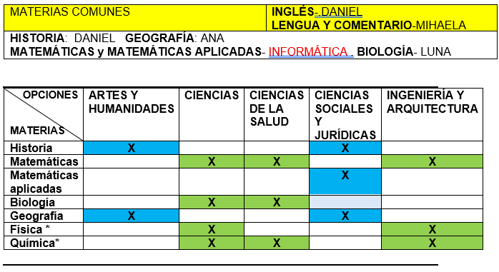
OPCIONES SEGÚN MATERIAS

Slide 15








OPCIONES SEGÚN MATERIAS OFERTADAS EN EL CEPA

Slide 16
Para más información…
www.uclm.es
  → Preuniversitario
  → Modos de acceso
  → Mayores de 25 años (M25) y 45 años (M45)

Slide 17
¡¡¡MUY IMPORTANTE!!!
La prueba suele ser sobre finales de abril en la UCLM. La matrícula se realiza allí (aprox. 74 euros)Debemos asegurarnos de que elegimos bien la opción de la parte específica.
No caduca. No existe límite de convocatorias.
Se pueden presentar cuantas veces se desee para subir la nota. Tendrán en cuenta la nueva calificación si es superior a la anterior.
La PA> 25 da acceso preferente para cursar estudios en la UCLM. Para otras Universidades, en principio se puede acceder haciendo un traslado de expediente. No obstante, consultar directamente en la universidad.
La PA > 40, 45, sólo tendrán acceso a la Universidad donde superaron la prueba. En nuestro caso, UCLM.
La UCLM establece anualmente nº plazas que, en cada carrera, se reserva para aquellos que acceden mediante prueba de acceso.
Para acceso a CFGS sólo sirve la prueba de acceso para >25 años. (Ver opciones en la siguiente tabla)

Slide 18
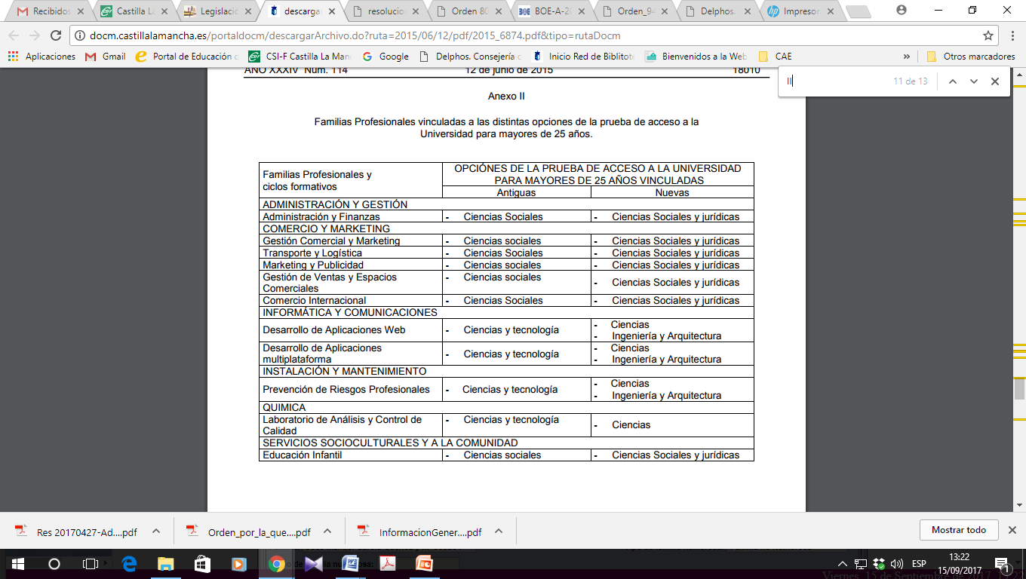
OPCIONES RECOMENDADAS, NO PRESCRIPTIVAS PARA ACCESO A GRADO SUPERIOR
Es importante saber que la prueba de acceso a la universidad para mayores de 25 años, permite el acceso a CF Grado Superior. Estas opciones (parte específica de la prueba) son las recomendables para los siguientes CFGS.

Slide 19
¡¡¡MUY IMPORTANTE!!!
La superación de la prueba de acceso a la universidad para mayores de veinticinco años, será equivalente al título de Bachiller, a los únicos efectos de acceso a empleos públicos y privados, siempre que se acredite alguno de los siguientes requisitos:
  Estar en posesión del título de Graduado en Educación Secundaria Obligatoria o equivalente a efectos profesionales.
  Haber superado al menos 15 créditos ECTS de los estudios universitarios.
ES DECIR: No tiene valor académico de titulación, aunque tiene validez para acceder a ámbitos laborales. (Consultar)

Slide 20
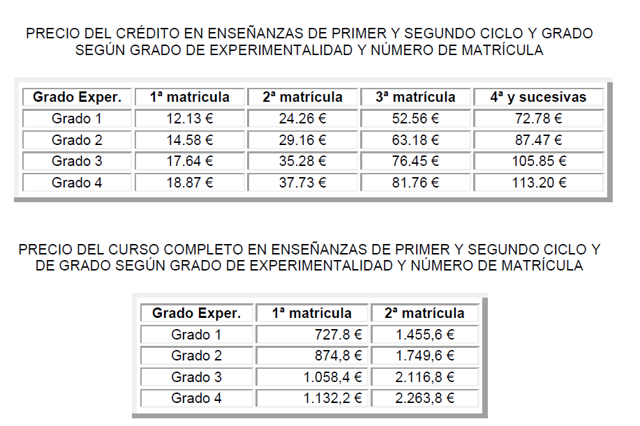
PRECIO DE LOS CRÉDITOS EN UCLM

Slide 21
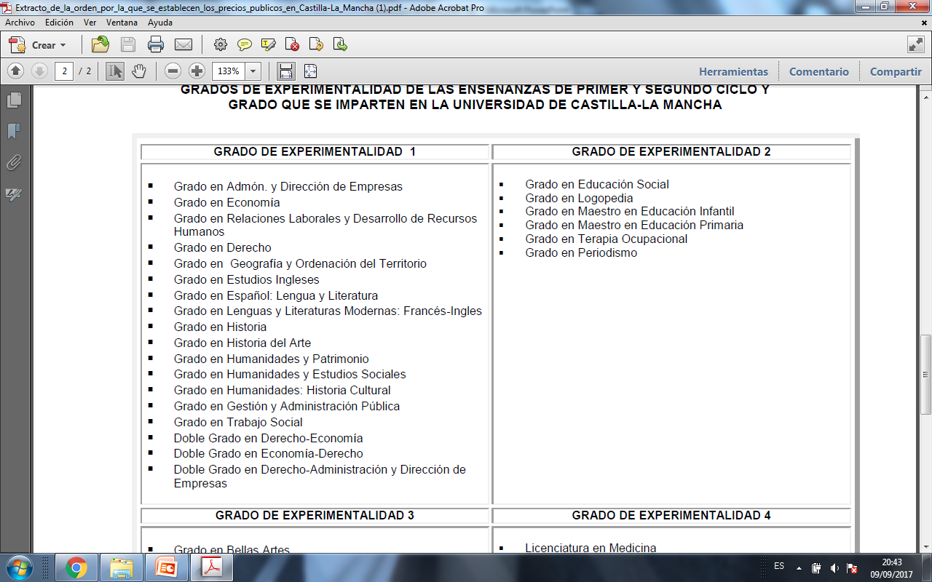
GRADOS DE EXPERIMENTALIDAD

Slide 22
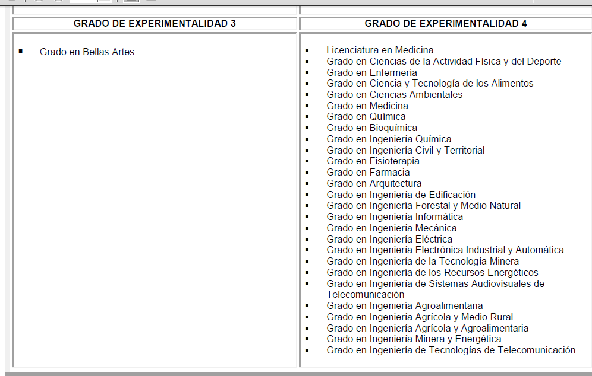
GRADOS DE EXPERIMENTALIDAD

